Slide 1
S&P 500 Companies with Financial Information
Анализ данных и создание интерактивного отчета

Slide 2
Цель и задачи проекта
Цель:
Задачи
оценка текущей ситуации
на рынке акций и создание дашборда для удобного анализа и мониторинга инвестиционной привлекательности компаний
01
анализ, очистка и формирование базы для данных рейтинга,
02
анализ текущего распределения компаний – лидеров рынка по видам экономической деятельности,
База для работы:
данные рейтинга S&P 500
03
определение лидеров рынка по ключевым метрикам и экономическим показателям,
Источник информации:
S&P 500 Companies with Financial Information | Kaggle
04
формирование дашбордов для удобной оценки текущей ситуации на рынке акций.

Slide 3
Этапы работы над проектом
ШАГ 4
Презентация, подведение итогов
ШАГ 3
Tableu public
Визуализация и создание дашбордов
формирование интересных визуализаций,
создание дашбордов для удобной оценки положения компании на рынке
SQLite/ Dbeaver
ШАГ 2
Обработка и расчеты
расчет показателей,
наблюдение интересных тенденций и результатов
BUY
Jupiter/ VSC
ШАГ 1
Загрузка и обработка данных
загрузка данных,
профайлинг данных,
очистка и преобразование данных,
сохранение преобразованного файла

Slide 4
Словарь данных
Название атрибута | Тип данных | Бизнес-определение | Пример
Symbol | Text | Тикер, используемый для уникальной идентификации каждой компании на фондовом рынке | ABT
Name | Text | Название компании | Abbott Laboratories
Sector | Text | Экономический сектор, в котором компания осуществляет деятельность | Health Care
Price_per_share | Integer | Цена за одну акцию | 56.27
Price_to_earnings | Integer | Отношение капитализации компании к её чистой прибыли за год | 22.51
Dividend_yield | Integer | Отношение величины годового дивиденда на акцию к цене акции | 1.9089824
Earning_per_share | Integer | Прибыль на одну акцию | 0.26
Year_high | Integer | Годовой максимум цены за одну акцию компании | 64.6
Year_low | Integer | Годовой минимум цены за одну акцию компании | 42.28
Market_cap | Integer | Рыночная капитализация компании (количество акций, умноженное на стоимость одной акции) | 102121042306.00
EBITDA | Integer | Прибыль компании до вычета процента по кредитам, налога на прибыль и амортизации по основным нематериальным активам | 5744000000.00
Price_to_sales | Integer | Отношение рыночной стоимости компании (капитализации), к годовой выручке | 3.7404804
Price_to_book | Integer | Отношение капитализации компании к балансовой стоимости ее активов | 3.19

Slide 5
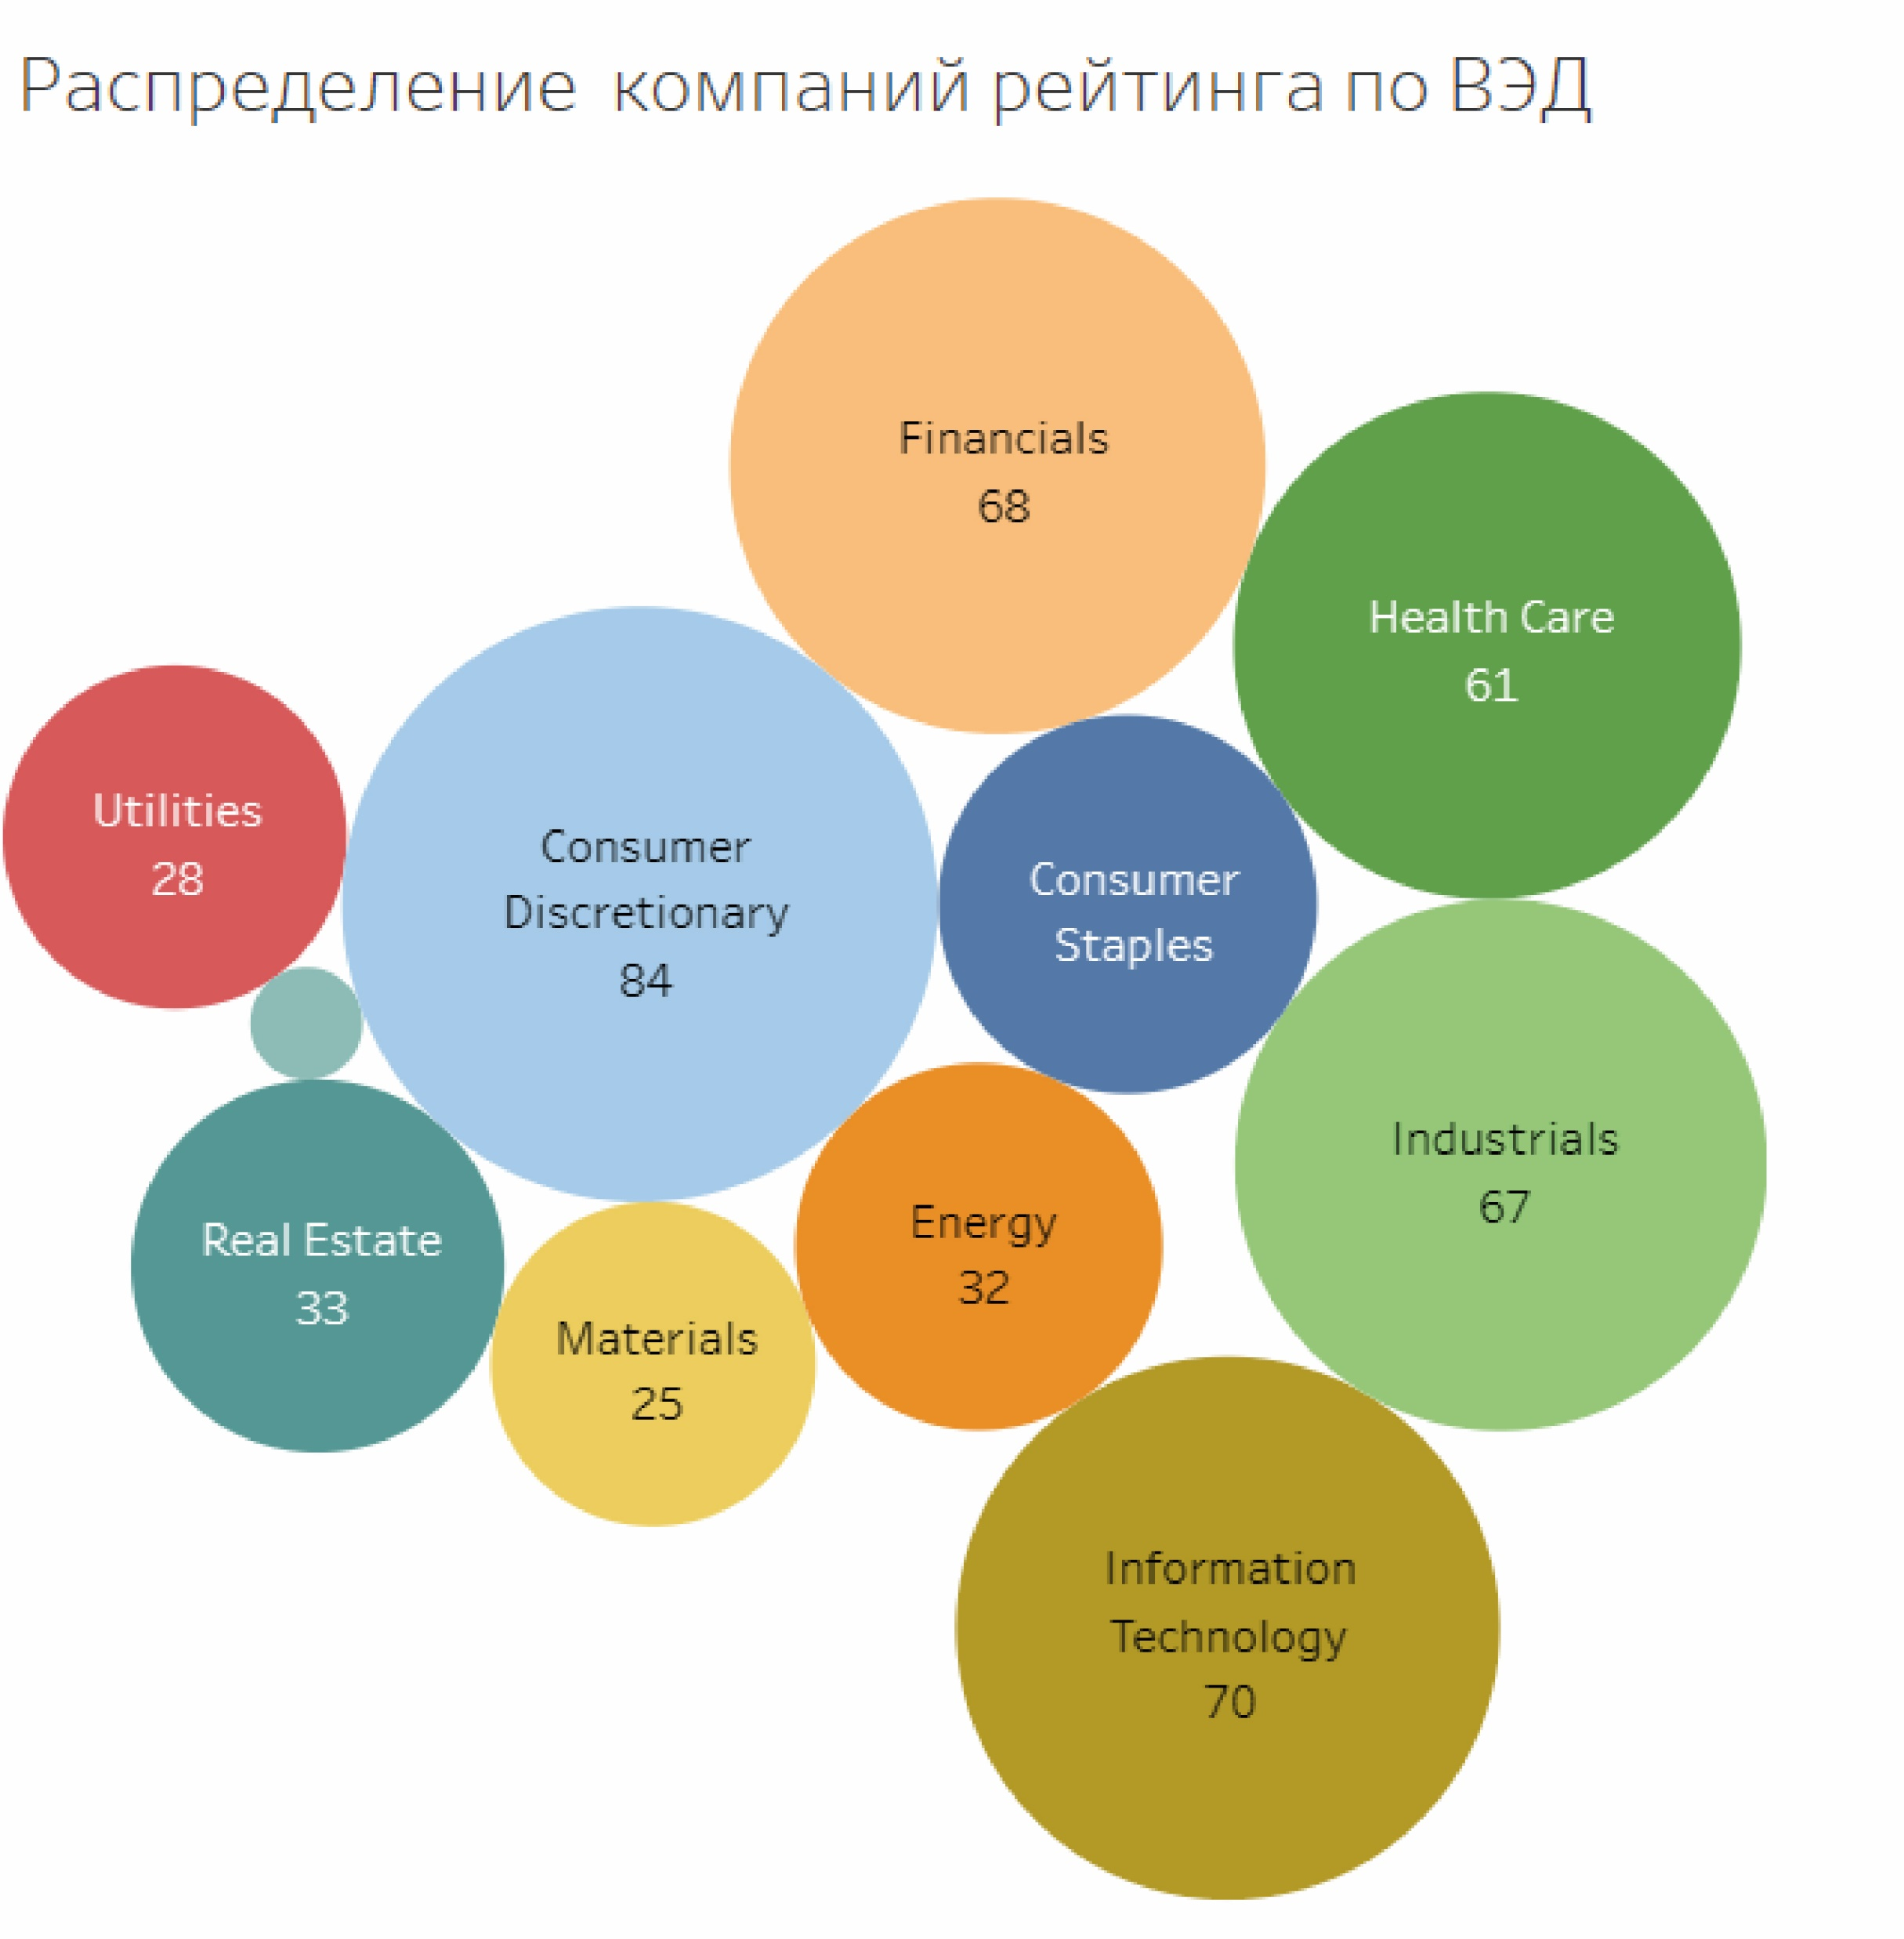
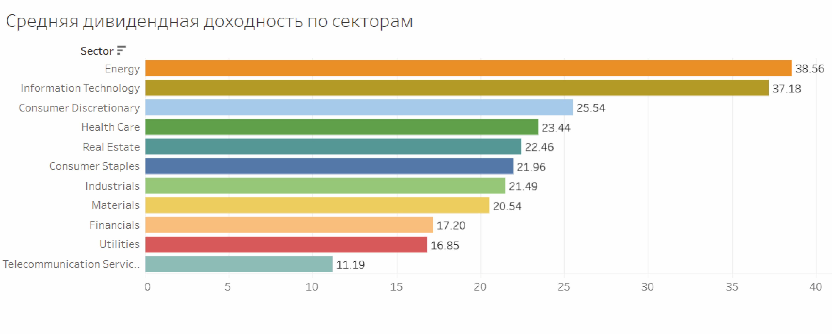
Дашборд: ВЭД в рейтинге
Основу рейтинга S&P 500 составляют компании, осуществляющие деятельность в сферах потребительских товаров, информационных технологий, финансах и промышленности (около 45% всего рейтинга).
При этом, наибольшая дивидендная доходность наблюдается в сфере энергетики и информационных технологий.

Slide 6
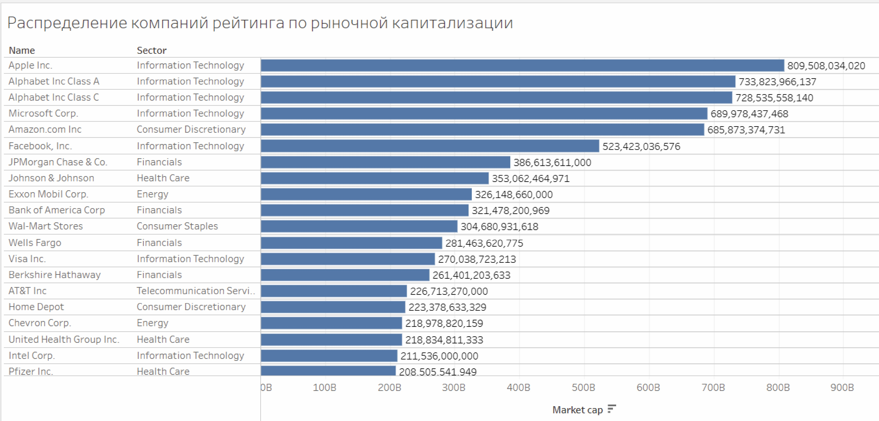
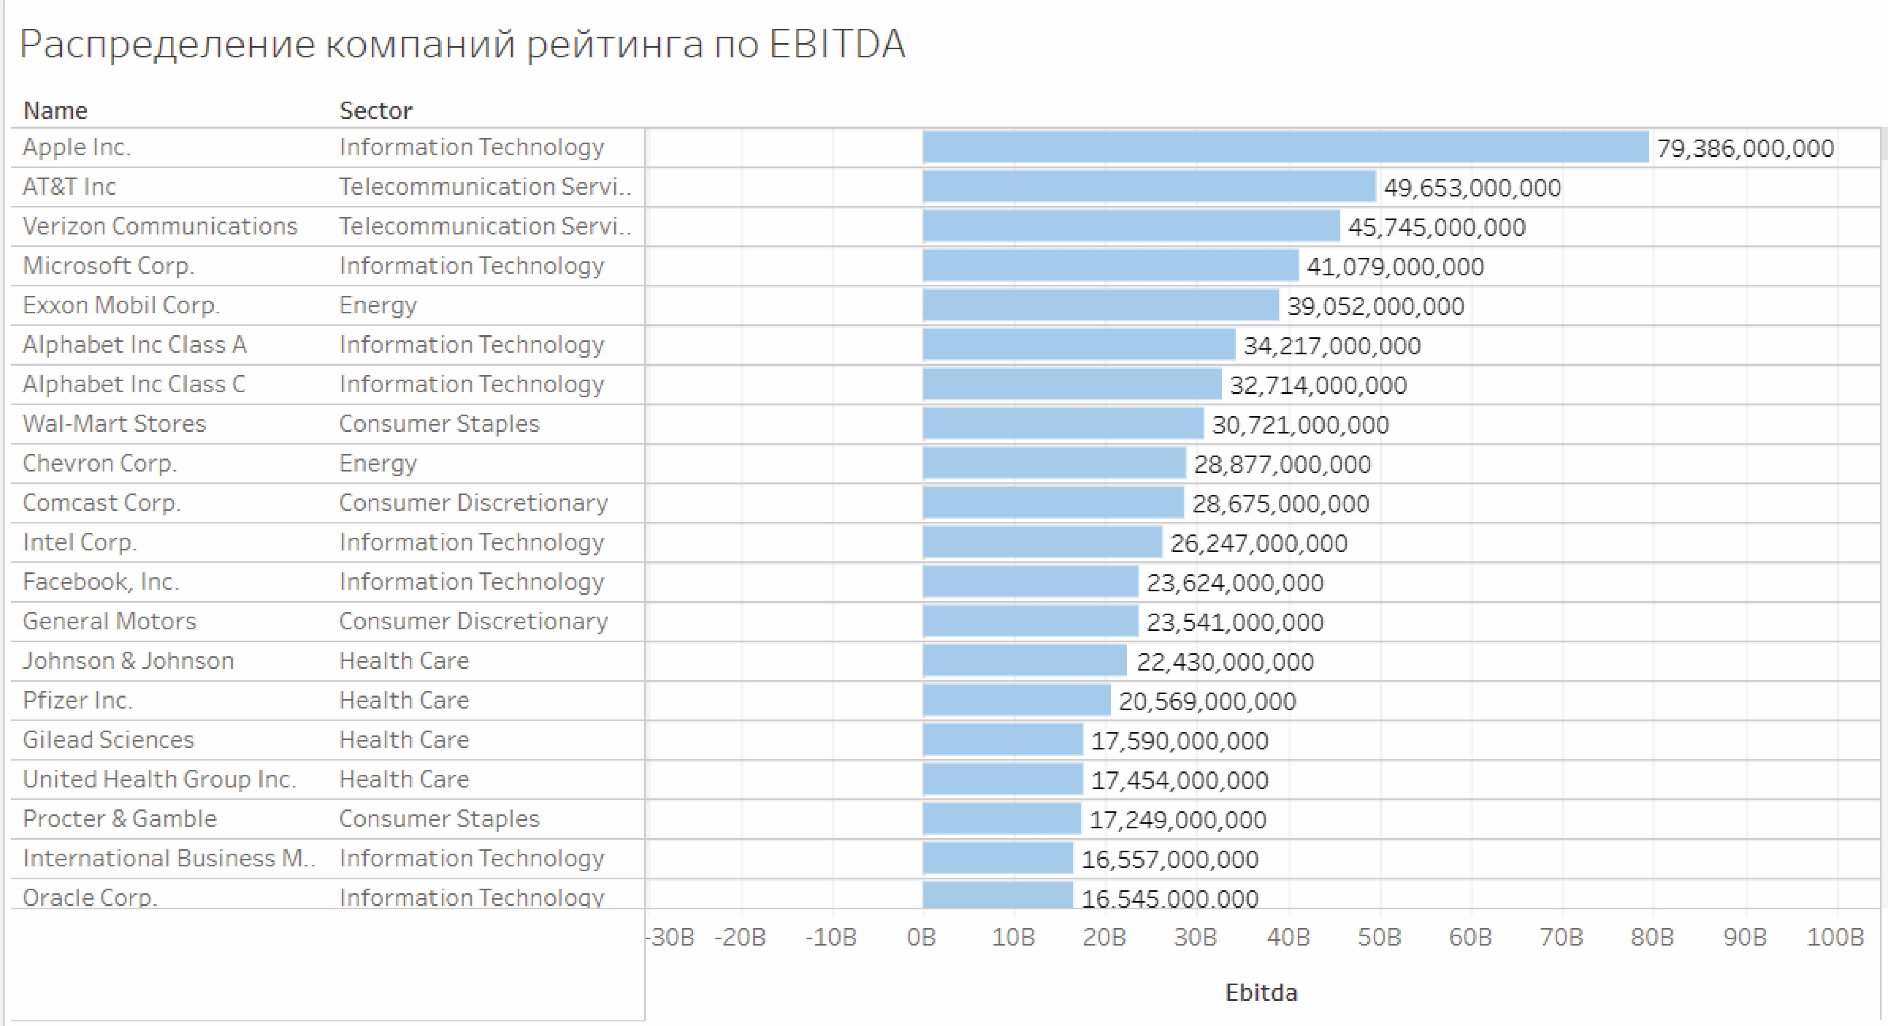
Финансовые показатели компаний рейтинга
Компания Apple является лидером как по размеру EBITDA, так и по объему рыночной капитализации.
Среди компаний потребительского сектора, на долю которого приходится более всего компаний рейтинга, наибольший объем рыночной капитализации у компании Amazon. Это единственная компания потребительского сектора, входящая в топ-10 компаний по показателю.
В сфере телекоммуникационных услуг работает менее всего компаний, вошедших в рейтинг, вместе с тем две компании этого ВЭД входят в топ-3 рейтинга по EBITDA.

Slide 7
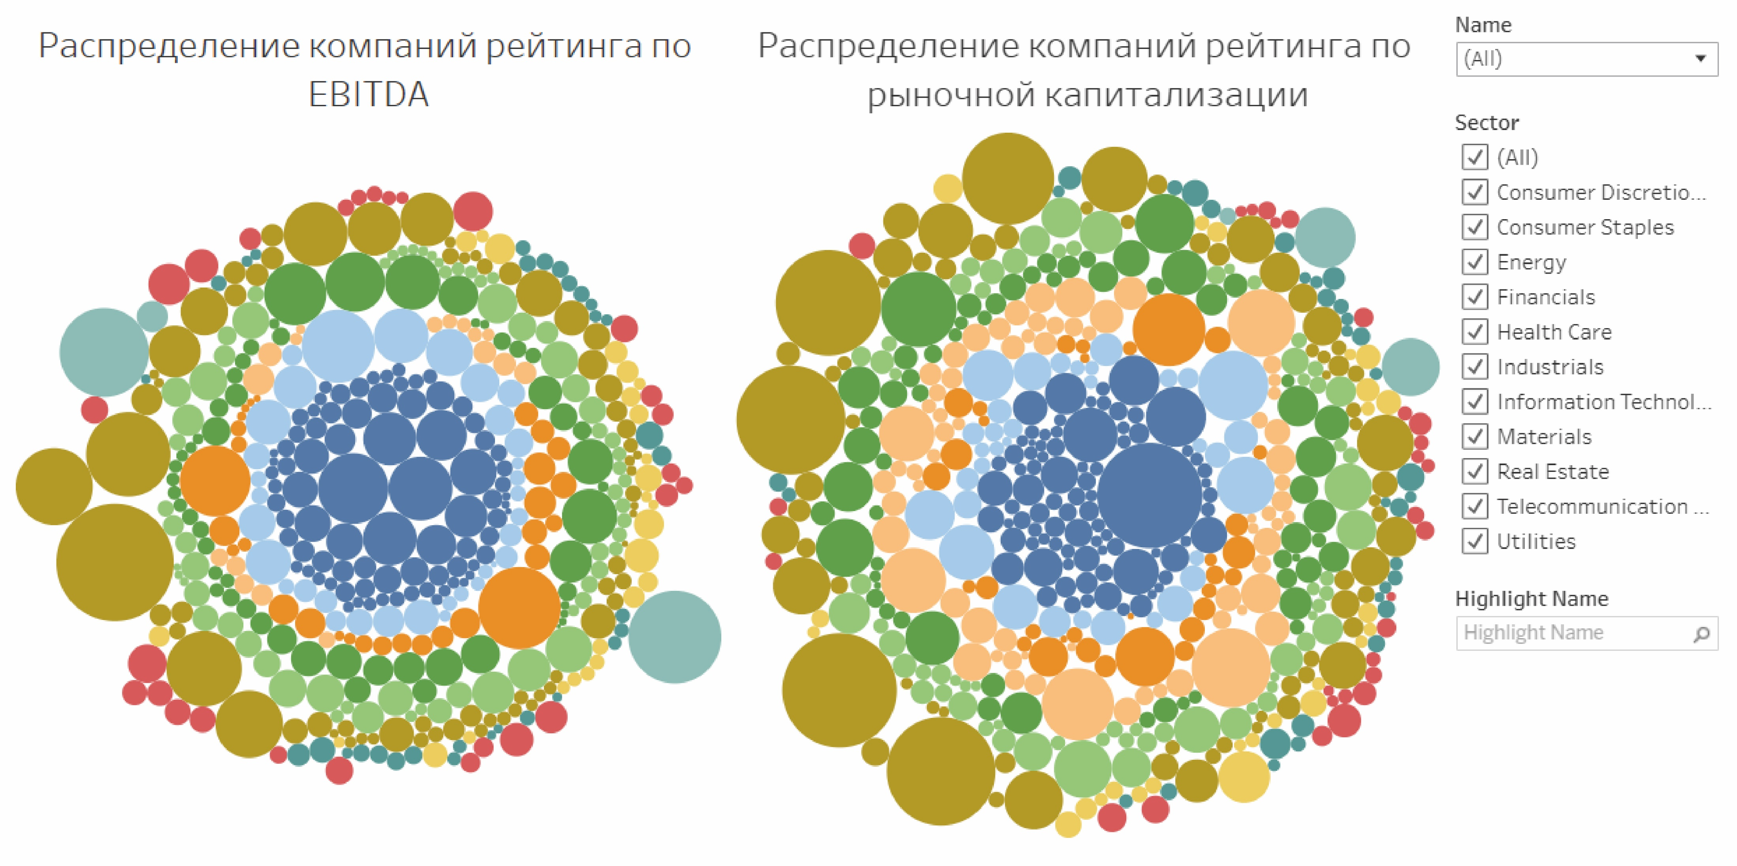
Дашборд: распределение компаний по выручке и капитализации
Реализована возможность кросс-фильтрация по секторам и компаниям рейтинга. Удобно как для определения места, занимаемого компанией по показателям как на рынке в целом, так и среди компаний аналогичного вида деятельности.

Slide 8
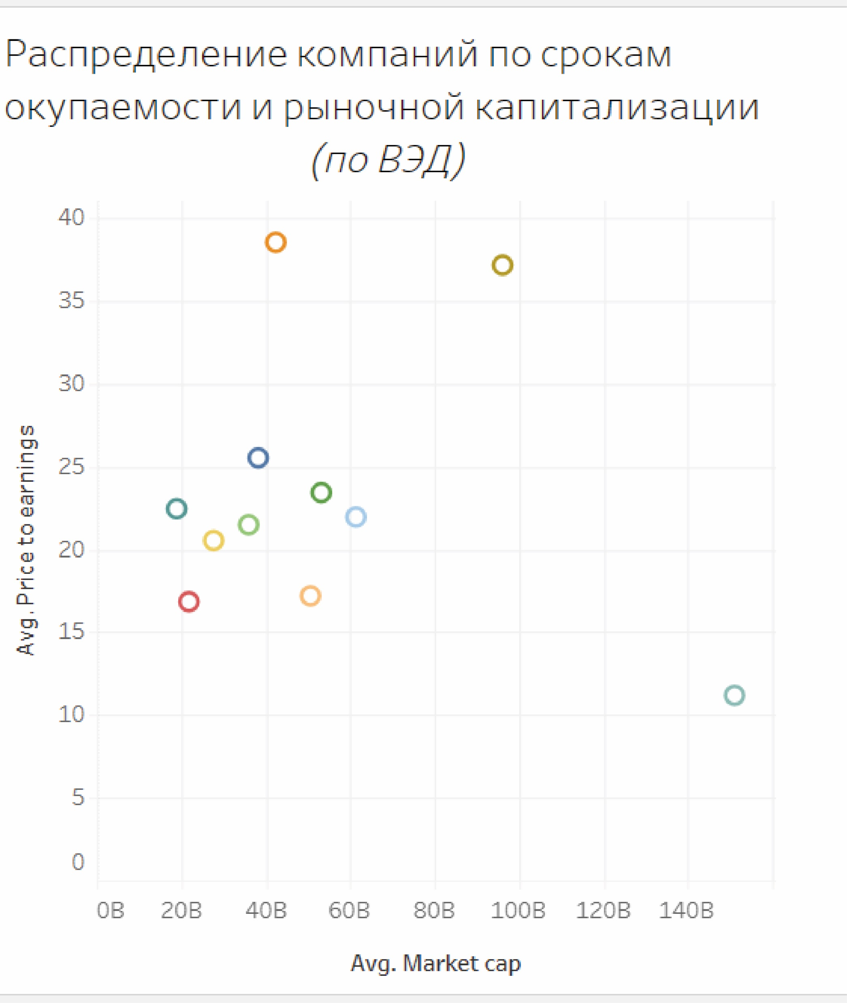
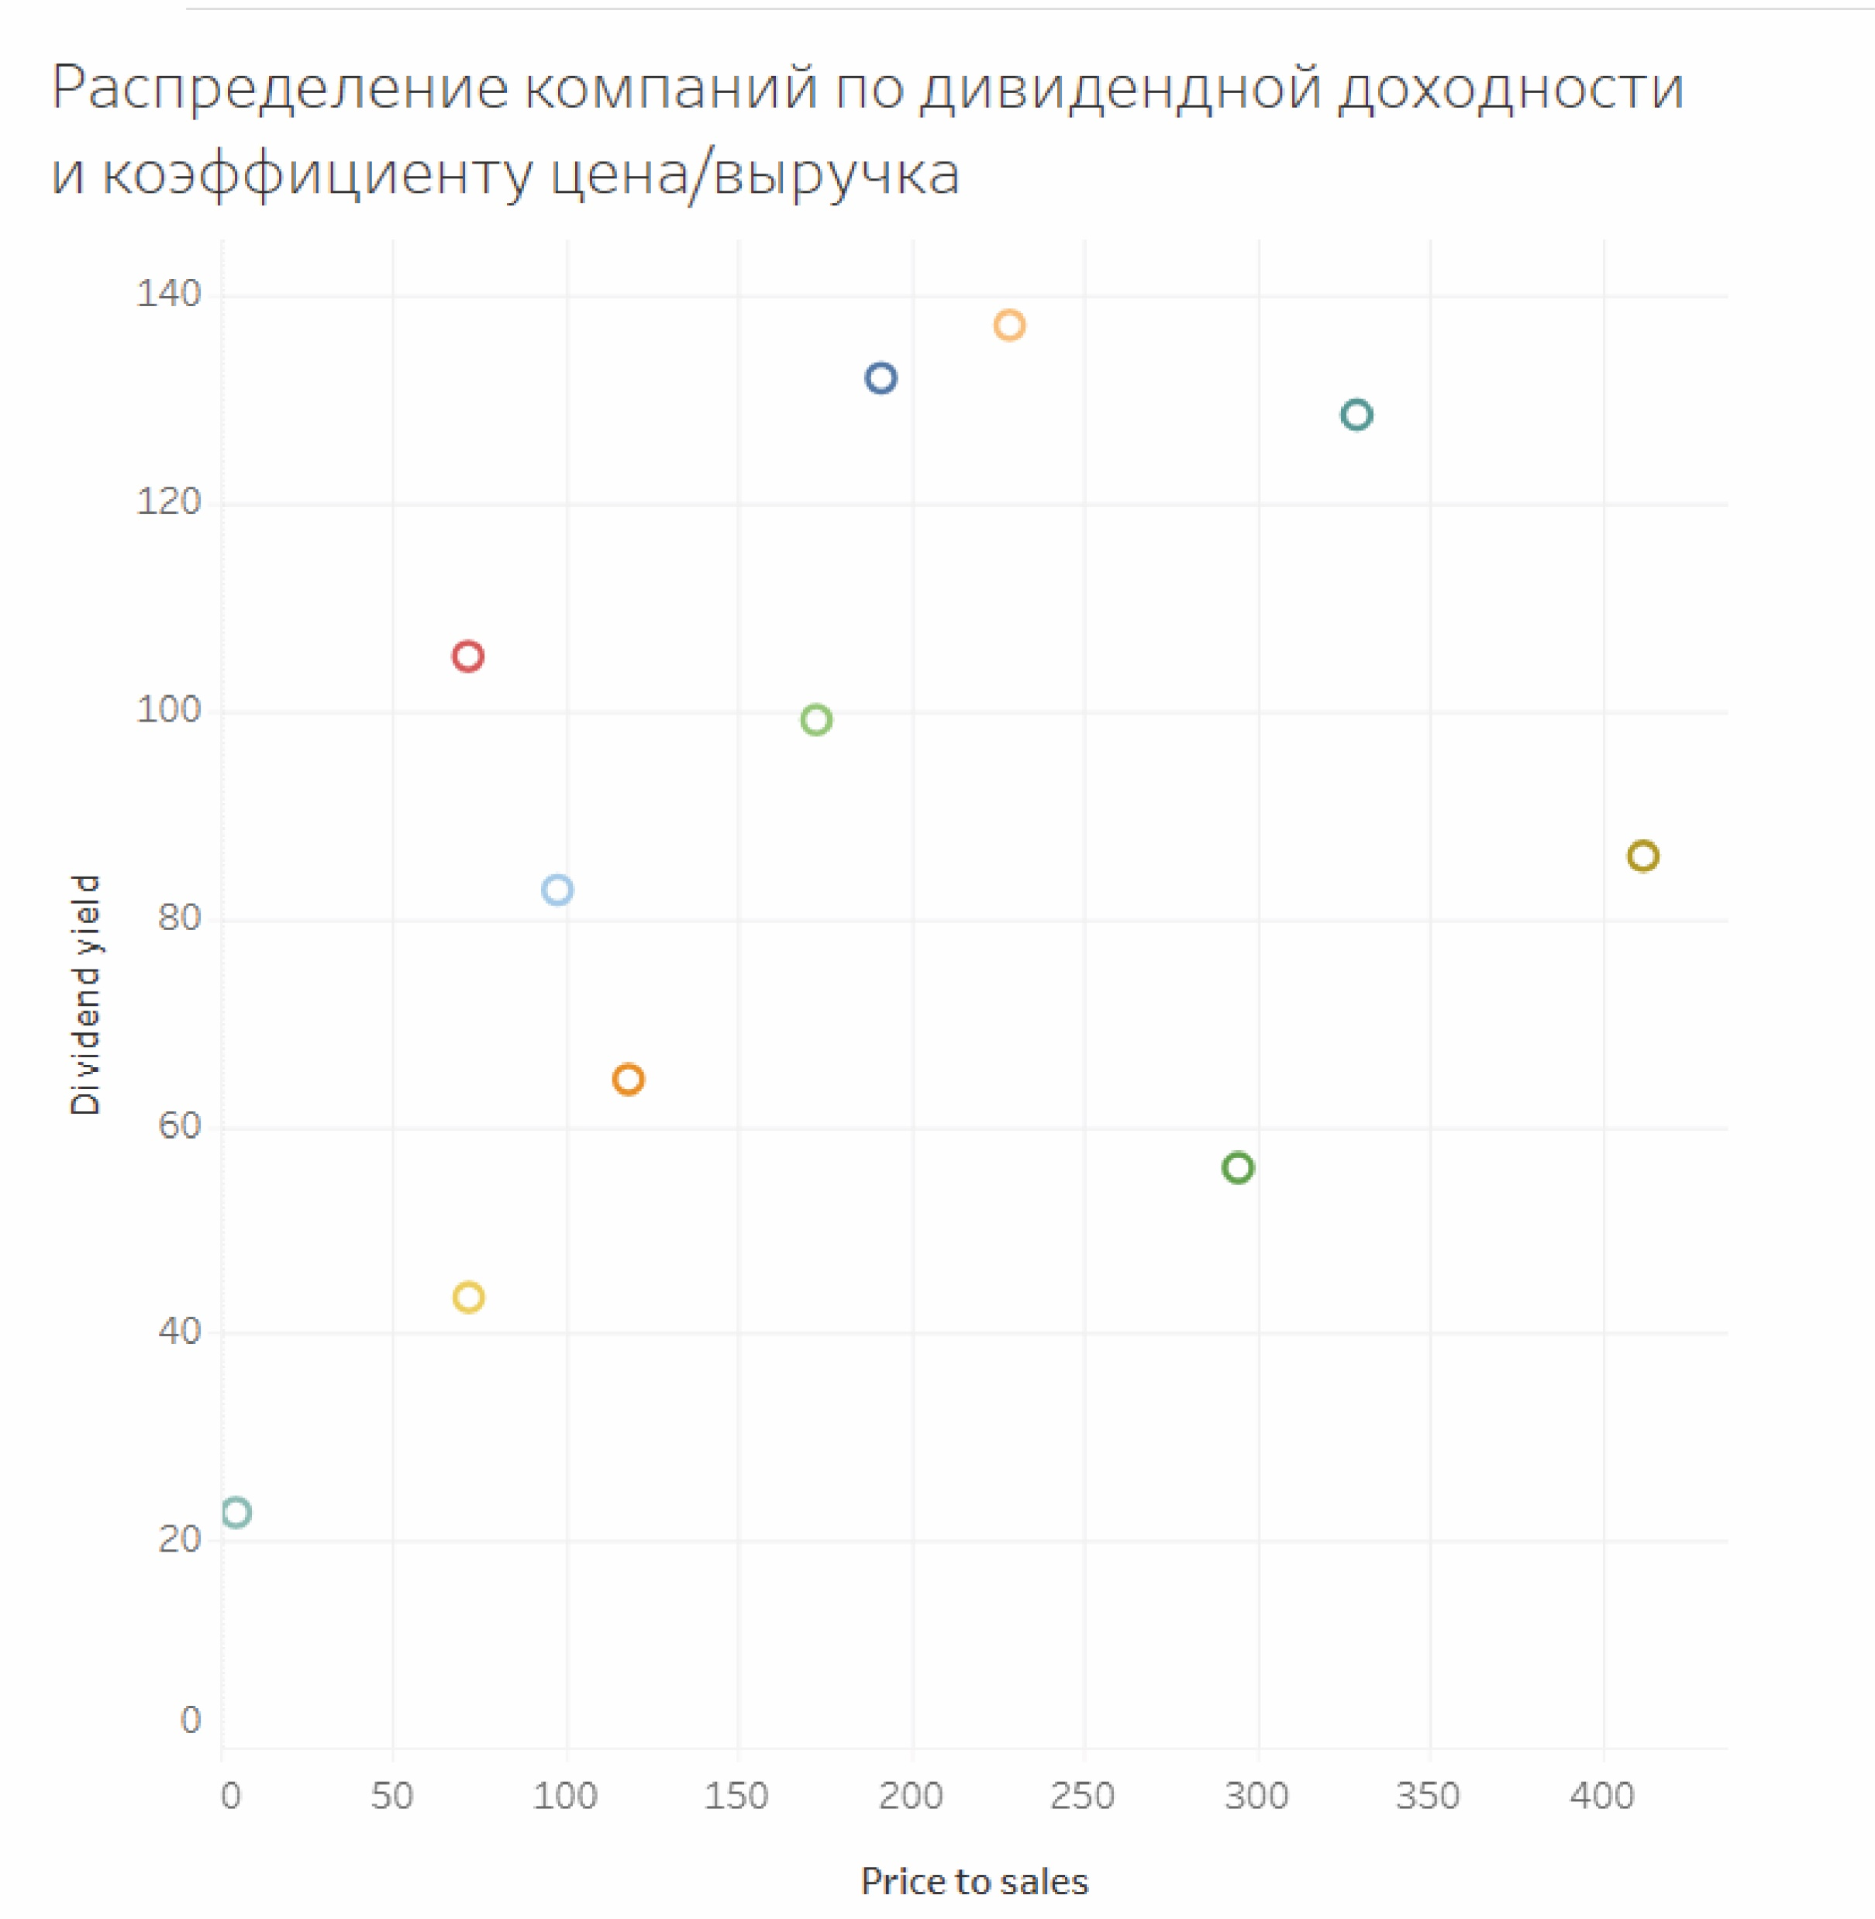
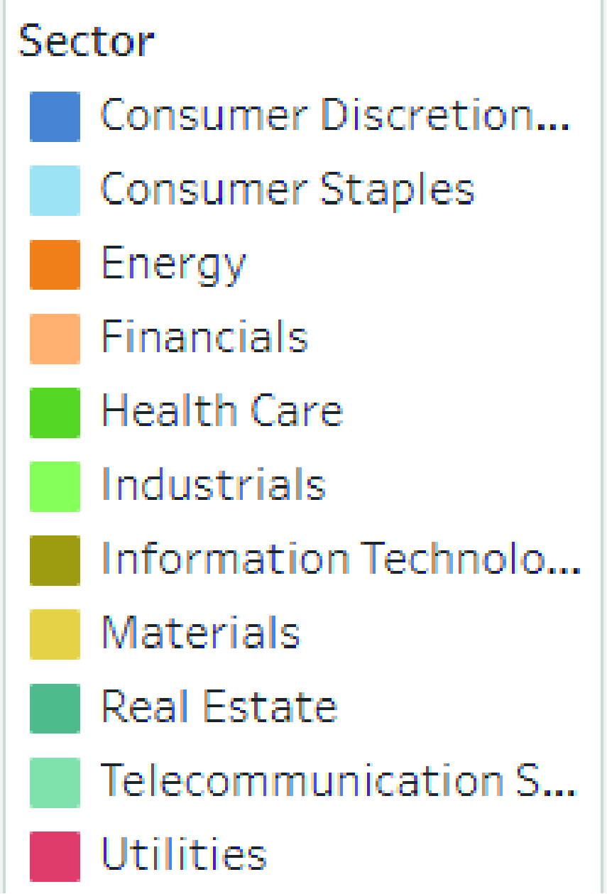
Финансовые показатели компаний рейтинга
Оценочно: быстрее всего окупаются компании в сфере коммунальных услуг и финансах, дольше всего – в сфере информационных технологий и энергетике, что в значительной степени связано с уровнем первоначальных затрат.
Наименьшие дивиденды выплачиваются к компаниях сферы телекоммуникационных услуг, но и затраты инвесторов на условную единицу выручки минимальны.

Slide 9
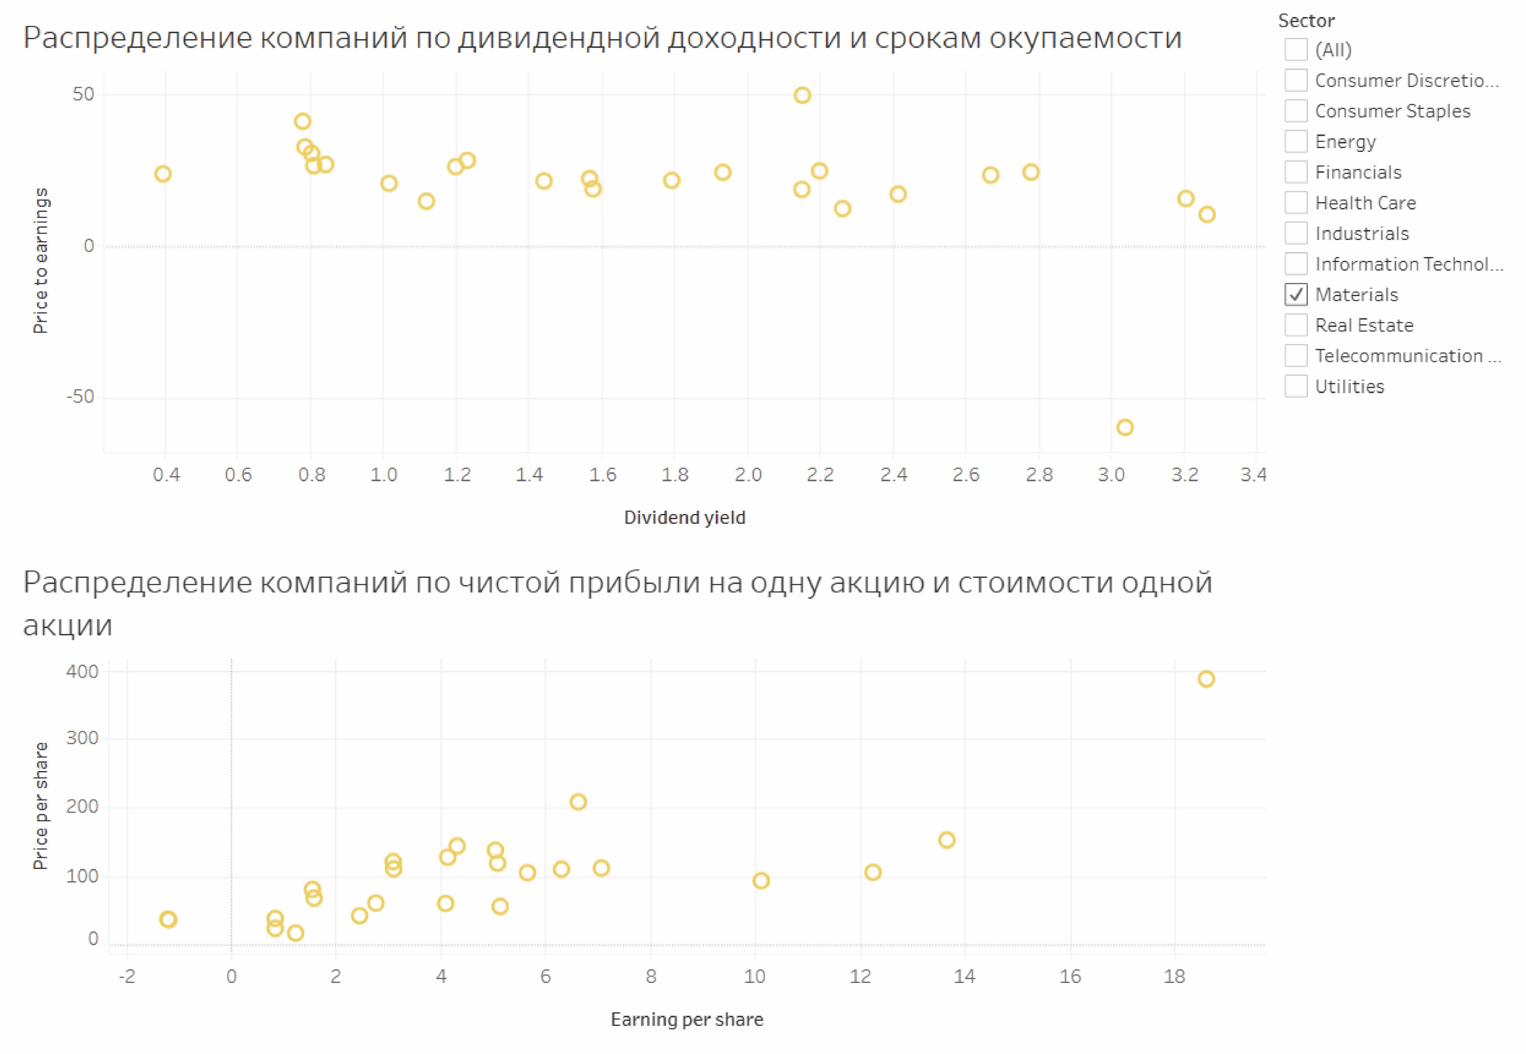
Дашборд по ключевым метрикам
Реализована возможность кросс-фильтрация по секторам и компаниям рейтинга. Удобно как для определения места, занимаемого компанией по показателям как на рынке в целом, так и среди компаний аналогичного вида деятельности.

Slide 10
Основные результаты
Экономические:
1.
Около 45% рейтинга S&P 500 составляют компании, осуществляющие деятельность в сферах потребительских товаров, информационных технологий, финансах и промышленности.
2.
Наибольшая дивидендная доходность наблюдается в сфере энергетики и информационных технологий.
3.
Компания Apple является лидером как по размеру EBITDA, так и по объему рыночной капитализации.
4.
Amazon – единственная компания потребительского сектора, входящая в топ-10 компаний по объему рыночной капитализации
5.
Быстрее всего окупаются компании в сфере коммунальных услуг и финансах, дольше всего – в сфере информационных технологий и энергетике, что в значительной степени связано с уровнем первоначальных затрат.
Визуализация:
Сформированы дашборды, которые даже у неспециалиста сформируют первичные представления о текущей ситуации на бирже, помогут определить лидеров рынка и дадут возможность сравнения компаний по ключевым метрикам.
Дальнейшее развитие:
База данных может быть дополнена, как другими компаниями, так и временными промежутками. В перспективе хорошо сформировать дашборд, отражающий динамику показателей по компаниям.

